Slide 1

무신사 실시간 분석 수집 및 시각화
프로젝트 참가자: 김민수, 이지운, 장기헌, 장윤종, 전장현
프로젝트 기간: 2023-02-20 ~ 2023-02-28
Notes:
2월 21일~ 23일간 데이터
오전 9시~오후6시
수정해야 할 것: 프로세스 설계 세부화

Slide 2
목차
01
프로젝트 개발 계획
04
프로젝트 결과
- 개발 근거 - 개발 목적
개발 방향 - 기대 효과
개발 환경 구축 가이드
WBS
- 결과 화면
02
요구사항 정의
05
후기
- 요구 사항 정리
03
시스템 구조 정의
프로세스 정의
프로세스 설계

Slide 3
01 프로젝트 개발 계획
개발 근거
개발 목적, 개발 방향
기대 효과
개발 환경 구축
WBS

Slide 4
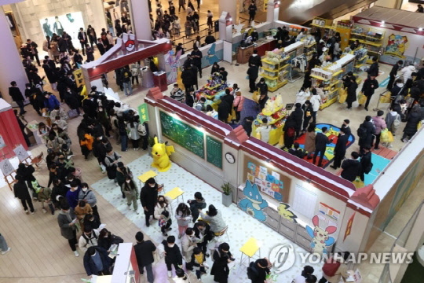
01
프로젝트 개발 계획
개발 근거 – 마스크 착용 의무 해제
[기획] `脫(탈)마스크 효과` 지갑 슬슬 열린다.
"실내 마스크 착용 의무가 풀리면서 직접 매장에 와서 옷을 입어보고 사려는 손님이 확실히 늘었어요.“
고객이 늘어난 만큼 매출도 늘었다.
이달 3일부터 지난 16일까지
패션 매출이 전년 동기(2월4 ~17일) 대비 25% 증가했다.
실내 마스크 착용 의무 해제로 높아진 패션에 대한 관심
출처 : http://www.dt.co.kr/contents.html?article_no=2023022002100151102001&ref=naver

Slide 5
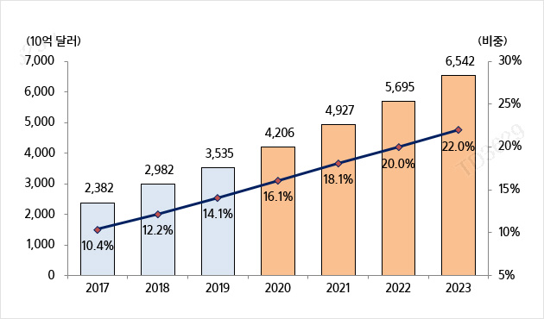
01
프로젝트 개발 계획
개발 근거 - 이커머스 시장의 성장세
이커머스(eCommerce)는 거래를 의미하는 Commerce에
전자를 의미하는 Electronic를 합한 말로 전자상거래를 뜻합니다.
[ 전세계 이커머스(소매분야) 시장 규모 및 이용률 추이, 판매액 기준 ]
이커머스시장은 2022년도에 4조 달러 규모를 돌파, 올해엔 6.5조 달러 규모까지 성장할 것으로 전망
출처 : https://www.samsungpop.com/mobile/invest/poptv.do?cmd=fileDown&FileNm=uma_200626.html

Slide 6
01
프로젝트 개발 계획
개발의 방향과 목적
개발 방향
무신사 검색어 빈도 순위를 통한 소비자의 니즈 상품 분석
유행하는 상품 브랜드의 점유율 분석
개발 목적
실시간 데이터 수집 분석을 통한 데이터를 저장
시각화하여 한 눈에 보기 쉽게 유행 상품 및 브랜드 파악

Slide 7
01
프로젝트 개발 계획
기대 효과
파악하기 어려웠던 고객들의 니즈 상품을 한눈에 파악할 수 있다.
고객들은 검색 빈도수 워드 클라우드를 통해 핵심 키워드를 쉽게 파악하고 최신 패션에 대한 정보의 질을 높일 수 있다.
결과적으로 서비스 품질의 향상을 기대해볼 수 있다.

Slide 8


01
프로젝트 개발 계획
IDE : Integrated Development Environment, 통합 개발 환경
개발환경구축
기능 | 라이브러리 | 버전
크롤링 | requests | 2.28.2
 | bs4 | 0.0.1
 | beautifulsoup4 | 4.11.2
 | selenium | 4.8.2
 | webdriver_manager | 3.8.5
시각화 | matplotlib | 3.7.0
 | wordcloud | 1.8.2.2
연산 도구 | numpy | 1.24.2
타이머 | schedule | 1.1.0
Python
3.10.10
IDE
VS code : 1.76.0
Jupyter Notebook : 6.4.12

Slide 9
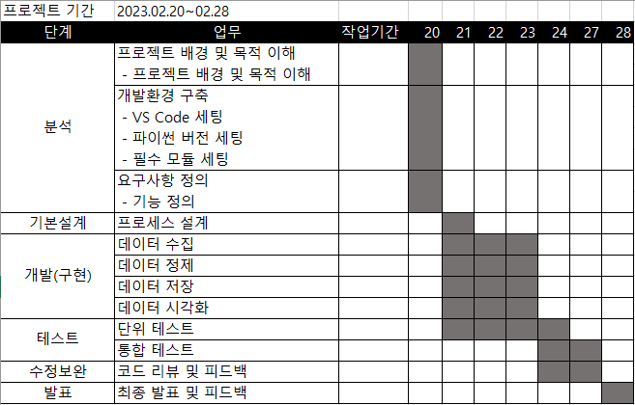
01
프로젝트 개발 계획
WBS
WBS(Work breakdown structure)는 프로젝트를 시각적으로 분류하는 체계입니다.

Slide 10
02 요구사항 정의
요구사항 정리

Slide 11
02
요구사항 정의
요구사항 정리
무신사 인기 검색어 순위 크롤링
schedule과 BeautifulSoup을 사용하여 3일간 실시간 자동 수집
수집 기간: 9시~18시, 1시간마다 크롤링 진행(무신사 인기 검색어 페이지 1시간마다 갱신)
수집한 데이터를 txt 파일로 저장
추출한 데이터를 기반으로 시각화
수집한 인기 검색어 키워드 선택 시 브랜드 크롤링
selenium을 이용하여 상품 브랜드 데이터 추출(최대 10페이지)
추출한 데이터를 기반으로 시각화

Slide 12
03 시스템 구조 정의
프로세스 정의
프로세스 설계(전체)
- 임시 폴더 생성 및 한글 처리
- 시간별 인기검색어 자동 크롤링
- 상위 인기 검색어 20개 출력
- 검색어 빈도수 워드 클라우드
- 수집한 검색어의 빈도수 막대 그래프
- 상품 검색 후 브랜드 워드 클라우드
- 상품 검색 후 브랜드 원그래프
- 프로그램 종료

Slide 13



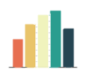
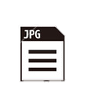
03
시스템 구조 정의
프로세스 정의
무신사홈페이지
데이터 출처
정적
데이터 크롤링
데이터 시각화
이미지 저장
자동실행
자동실행
저장여부
입력값 있음
client
UI화면
기능선택
설치
입력
입력값 없음
동적
데이터 크롤링
데이터 시각화
이미지 저장
자동실행
자동실행
저장여부
데이터 출처
무신사홈페이지
Notes:
화질 개선 및 설명 그림 추가

Slide 14

03
시스템 구조 정의
프로세스 설계
0) 한글 처리 및 임시 폴더 생성
1) 시간별 인기검색어 자동 크롤링
시간 설정 후 자동 클로링 및 데이터 저장
2) 상위 인기 검색어 20개 출력
축적된 데이터에서 상위 20개 출력
3) 검색어 빈도수 워드클라우드
축적된 데이터에서 빈도수 확인 후 워드클라우드 시각화
client
환경설정
UI화면
4) 추출한 검색어의 빈도수 막대 그래프
축적된 데이터에서 빈도수 확인 후 워드클라우드 시각화
개발환경 버전 설치 및 모듈 설치
5) 상품 검색 후 브랜드 워드클라우드
상위 검색어에서 원하는 제품 검색 후 판매수 1년 기준 브랜드 점유율 분석 후 워드클라우드 시각화
6) 상품 검색 후 브랜드 파이 그래프
상위 검색어에서 원하는 제품 검색 후 판매수 1년 기준 브랜드
점유율 분석 후 파이 그래프 시각화
7) 프로그램 종료
프로그램 종료

Slide 15
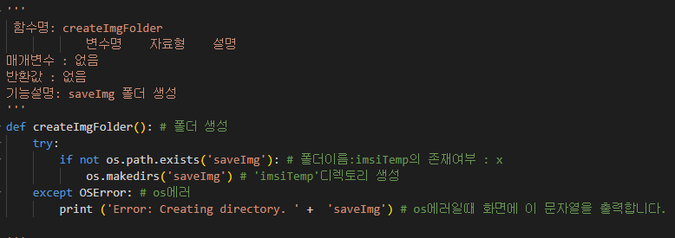
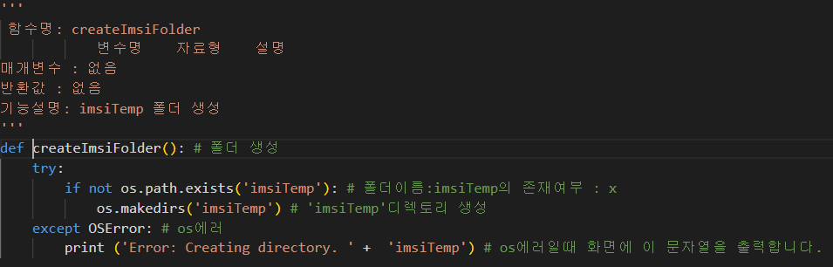
03
시스템 구조 정의
프로세스 설계 – 0) 임시 폴더 생성 및 한글 처리
createImgFolder
이미지를 저장 할 saveImg폴더 생성
createImsiFolder()
이미지를 임시적으로 저장 할 ImsiTemp폴더를 생성

Slide 16
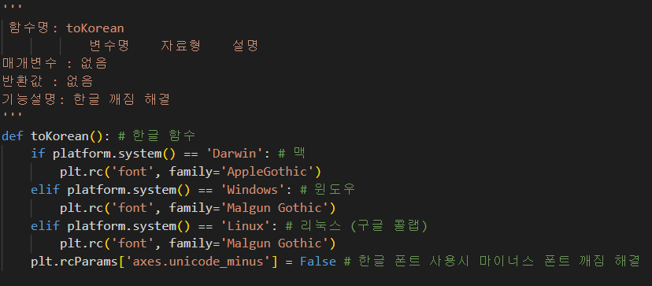
03
시스템 구조 정의
프로세스 설계 – 0) 임시 폴더 생성 및 한글 처리
toKorean()
데이터 시각화 진행 시 한글 깨짐을 방지하기 위한 한글폰트설치

Slide 17
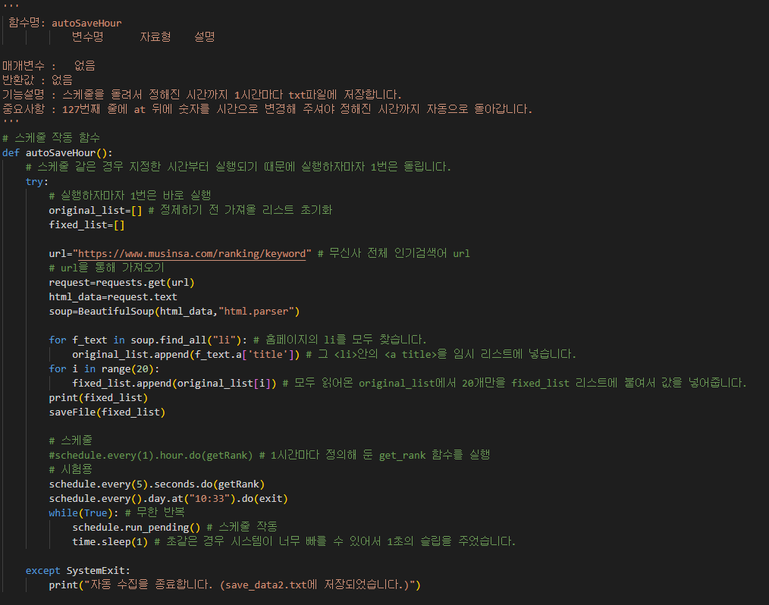
03
시스템 구조 정의
프로세스 설계 – 1) 시간별 인기검색어 자동 크롤링
autoSaveHour()
무신사 인기 검색어 키워드를 schedule을 사용하여 1시간마다 실시간 자동 크롤링 진행 후 save_data.txt파일에 \n으로 구분하여 append
(1시간마다 크롤링하는 이유: 무신사 인기 검색어 갱신 시간이 1시간이다.)

Slide 18
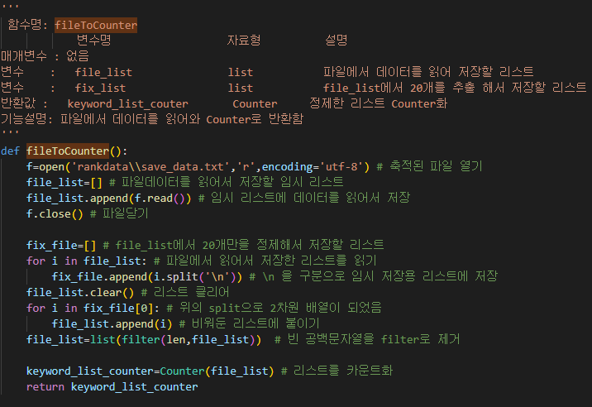
03
시스템 구조 정의
프로세스 설계 – 2) 상위 인기 검색어 20개 출력
fileToCounter()
3일간 축적된 데이터 파일을 읽어와 리스트형으로 저장 하고 fix_file변수에 \n을 제거하여 저장 후 file_list변수에 데이터 저장 하고 filter로 공백 제고
저장한 데이터를 Counter 딕셔너리화 하여 변수에저장 후 반환

Slide 19
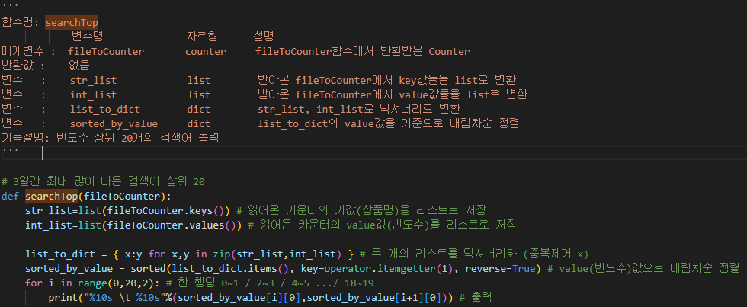
03
시스템 구조 정의
프로세스 설계 – 2) 상위 인기 검색어 20개 출력
fileToCount() 함수에서 반환 받은 Counter딕셔너리를 key와 value를 각각 리스트화 후 다시 딕셔너리로 묶어서 value값으로 내림차순 정렬 후 20개 출력
searchTop()

Slide 20
03
시스템 구조 정의
프로세스 설계 – 3) 검색어 빈도수 워드 클라우드
fileToCounter()
3일간 축적된 데이터 파일을 읽어와 리스트형으로 저장 하고 fix_file변수에 \n을 제거하여 저장 후 file_list변수에 데이터 저장 하고 filter로 공백 제고
저장한 데이터를 Counter 딕셔너리화 하여 변수에저장 후 반환

Slide 21
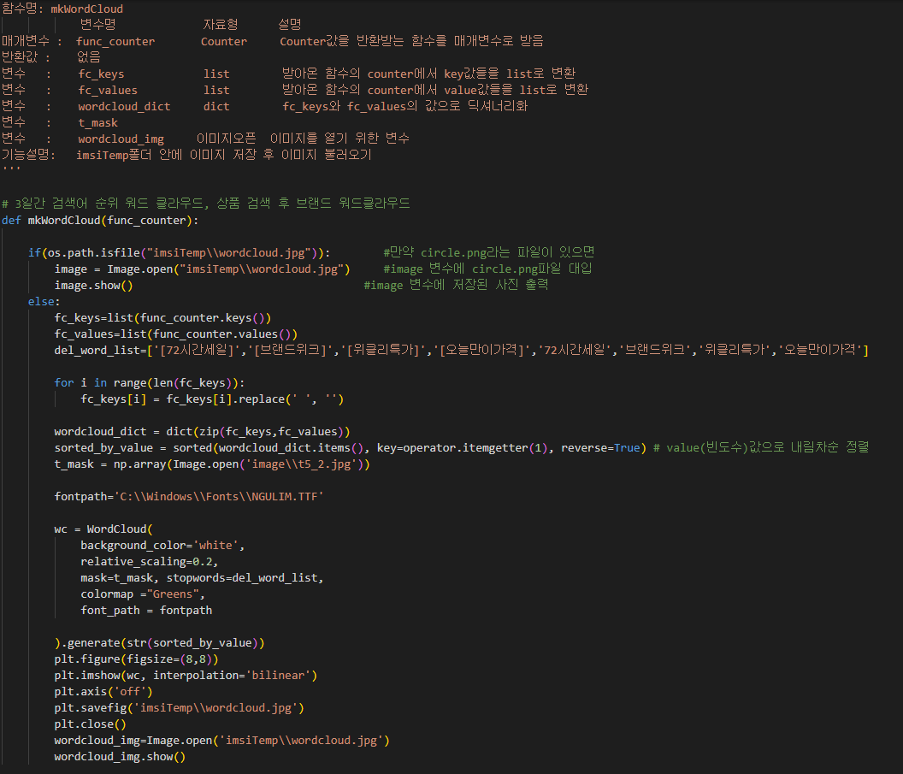
03
시스템 구조 정의
프로세스 설계 – 3) 검색어 빈도수 워드 클라우드
Counter딕셔너리를 매개변수로 받아와 key와 value값을 각각 리스트화 한 후 다시 딕셔너리화 시켜서 내림차순으로 정렬하고 정렬한 데이터를 워드클라우드 시각화 후 imsiTemp 폴더에 저장
mkWordCloud()

Slide 22
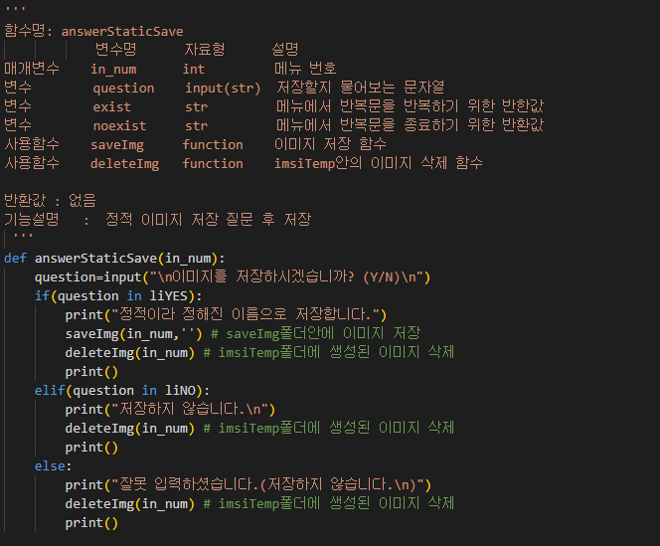
03
시스템 구조 정의
프로세스 설계 – 3) 검색어 빈도수 워드 클라우드
(정적인 이미지 저장)
answerStaticShow() 함수를 호출 하면
저장 여부를 확인
저장 선택시 saveImg() 호출 하면
saveImg()에서 staticImgSave()호출
imsiTemp폴더 안에 자동으로 생성된 wordcloud.jpg 이미지를
saveImg폴더에 저장
answerStaticSave()
saveImg()
staticImgSave()

Slide 23
03
시스템 구조 정의
프로세스 설계 – 4) 수집한 검색어의 빈도수 막대 그래프
fileToCounter()
3일간 축적된 데이터 파일을 읽어와 리스트형으로 저장 하고 fix_file변수에 \n을 제거하여 저장 후 file_list변수에 데이터 저장 하고 filter로 공백 제고
저장한 데이터를 Counter 딕셔너리화 하여 변수에저장 후 반환

Slide 24
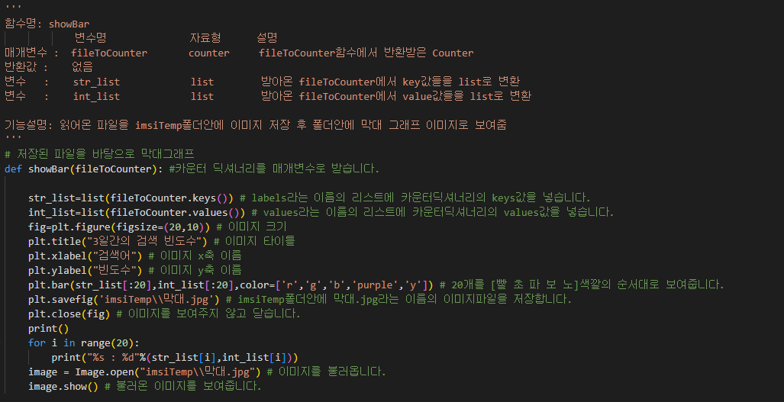
03
시스템 구조 정의
프로세스 설계 – 4) 수집한 검색어의 빈도수 막대 그래프
showBar() 함수 호출한 후
반환받은 Counter딕셔너리의 key와 value 값을 리스트화 시킨 후
20개 데이터에 대한 막대그래프로 시각화
showBar()

Slide 25
03
시스템 구조 정의
프로세스 설계 – 4) 수집한 검색어의 빈도수 막대 그래프
(정적인 이미지 저장)
answerStaticShow() 함수를 호출 하면
저장 여부를 확인
저장 선택시 saveImg() 호출 하면
saveImg()에서 staticImgSave()호출
imsiTemp폴더 안에 자동으로 생성된
막대.jpg 이미지를
saveImg폴더에 저장
answerStaticSave()
saveImg()
staticImgSave()

Slide 26
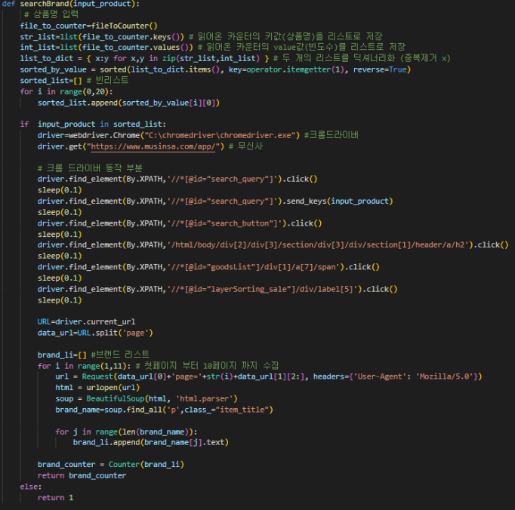
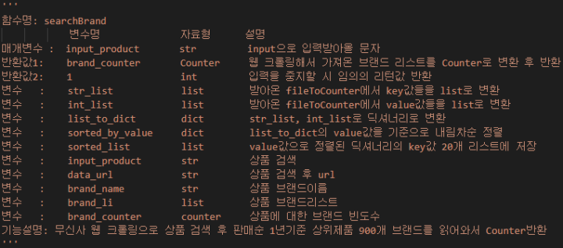
03
시스템 구조 정의
프로세스 설계 – 5) 상품 검색 후 브랜드 워드 클라우드
searchBrand()
상위 20개 데이터중 하나를 검색했을 때 셀레니움을 사용하여 선택한 검색어의 브랜드만을 리스트로 뽑은 후 Counter딕셔너리화 하여 반환

Slide 27
03
시스템 구조 정의
프로세스 설계 – 5) 상품 검색 후 브랜드 워드 클라우드
Counter딕셔너리를 매개변수로 받아와 key와 value값을 각각 리스트화 한 후 다시 딕셔너리화 시켜서 내림차순으로 정렬하고 정렬한 데이터를 워드클라우드 시각화 후 imsiTemp 폴더에 저장
mkWordCloud()

Slide 28
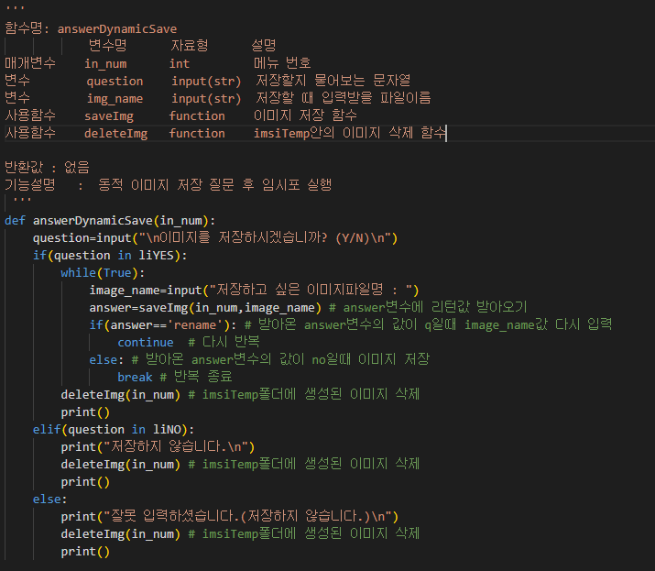
03
시스템 구조 정의
프로세스 설계 – 5) 상품 검색 후 브랜드 워드 클라우드
(동적인 이미지 저장)
answerDynamicShow() 함수를 호출 하면
저장 여부를 확인
저장 선택시 saveImg() 호출 하면
saveImg()에서 dynamicImgSave()호출
imsiTemp폴더 안에 자동으로 생성된
wordcloud.jpg 이미지를
saveImg폴더에 저장
answerDynamicSave()
saveImg()
dynamicImgSave()

Slide 29
03
시스템 구조 정의
프로세스 설계 – 6) 상품 검색 후 브랜드 원그래프
searchBrand()
상위 20개 데이터중 하나를 검색했을 때 셀레니움을 사용하여 선택한 검색어의 브랜드만을 리스트로 뽑은 후 Counter딕셔너리화 하여 반환

Slide 30
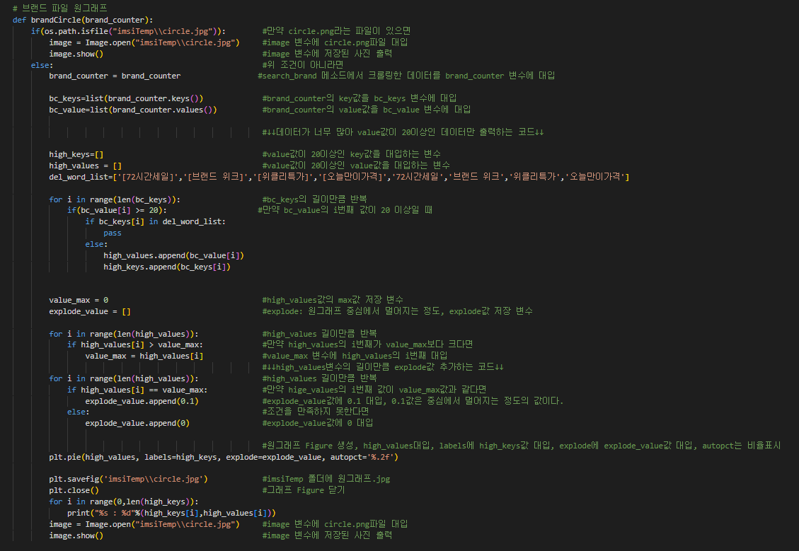
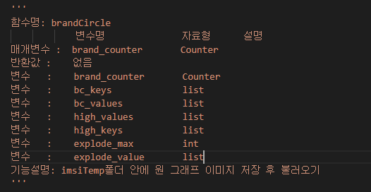
03
시스템 구조 정의
프로세스 설계 – 6) 상품 검색 후 브랜드 원그래프
brandCircle()
Counter딕셔너리를 매개변수로 받아와 key와 value값을 각각 리스트화 하고 value값이 20개 이상인 데이터만 high_keys, high_values 변수에 저장 후 pie 그래프로 시각화하고 imsiTemp 폴더에 저장

Slide 31
03
시스템 구조 정의
프로세스 설계 – 6) 상품 검색 후 브랜드 원그래프
(동적인 이미지 저장)
answerDynamicShow() 함수를 호출 하면
저장 여부를 확인
저장 선택시 saveImg() 호출 하면
saveImg()에서 dynamicImgSave()호출
imsiTemp폴더 안에 자동으로 생성된
circle.jpg 이미지를
saveImg폴더에 저장
answerDynamicSave()
saveImg()
dynamicImgSave()

Slide 32
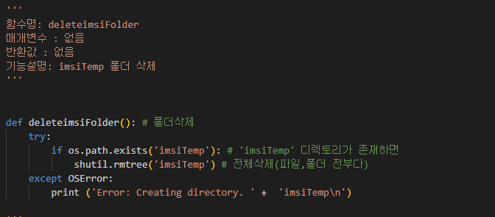
03
시스템 구조 정의
프로세스 설계 – 7) 프로그램 종료
deleteImsiForder()
프로그램 실행시 자동으로 생성된 imsiTemp폴더 삭제 후 프로그램 종료
break

Slide 33
04 프로젝트 결과
실행결과
- 인기 검색어 빈도수 데이터 시각화
- 브랜드 빈도수 데이터 시각화

Slide 34
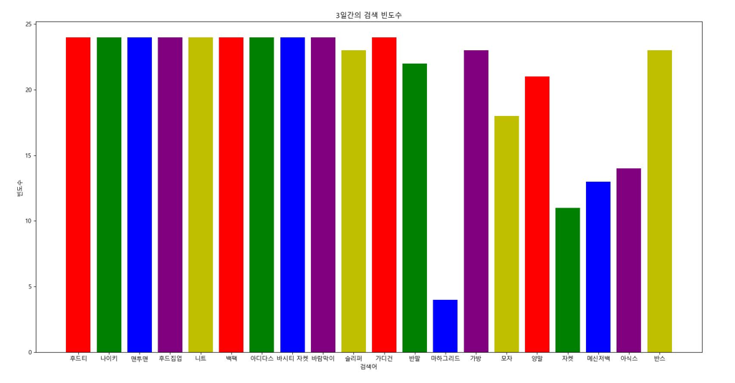
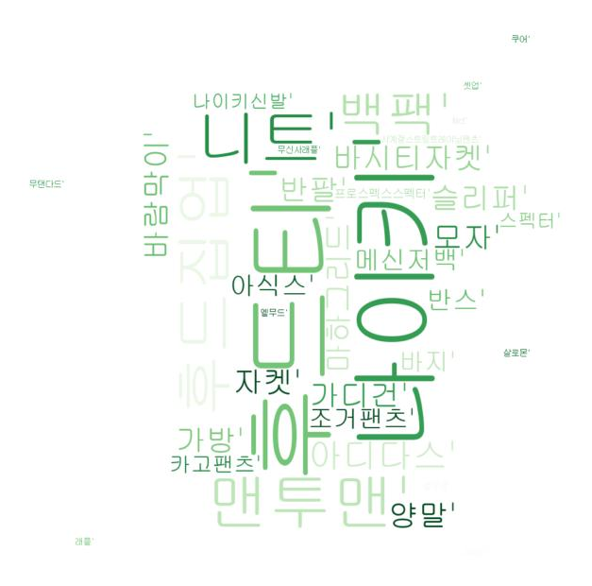
04
프로젝트 결과
실행결과 – 인기 검색어 빈도수 데이터 시각화
무신사 인기 검색어 상위 20개의 대한 그래프
후드티, 나이키, 맨투맨 등 인기 있는 상품은 지속적으로 검색이 된다는 것을 알 수 있다.

Slide 35
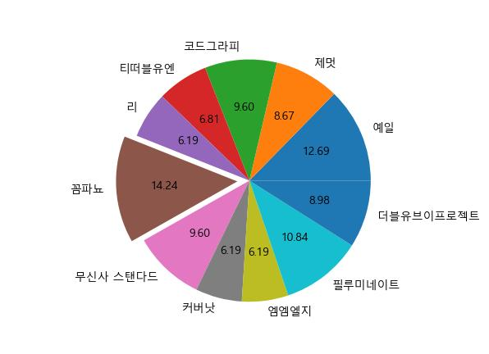
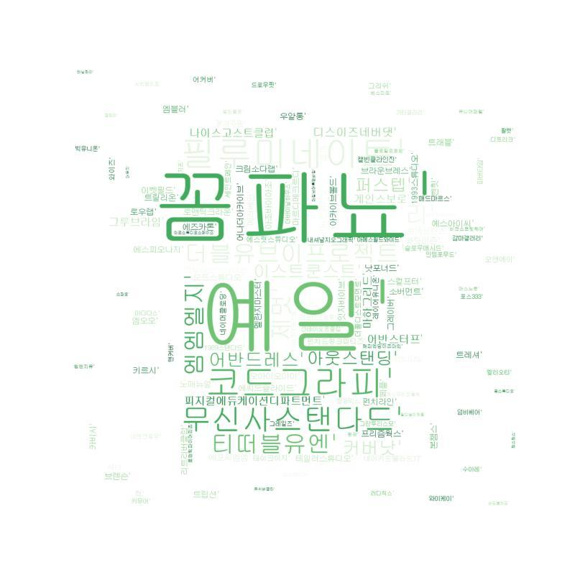
04
프로젝트 결과
실행결과 – 브랜드 빈도수 데이터 시각화
사진 수정 중
후드티에 대한 브랜드 점유율 그래프
후드티에 대한 판매순이 가장 높은 브랜드는 꼼파뇨, 예일, 필루미네이트인 것을 알 수 있다.
Notes:
데이터 정확성(신뢰성) 떨어짐(토피 삭제, 꼼파뇨 워드클라우드 비정상 작동)
밑에 설명 한줄
페이지가 5개 10

Slide 36
05 후기

Slide 37

05
후기
김민수 | 첫 번째 프로젝트를 진행하면서 기능 하나하나 배울 때 와 다르게 하나의 프로그램을 만들면서 데이터 수집 목적에 맞게 데이터를 가져오고 정제하는 과정의 중요성, 팀원들도 한눈에 알아볼 수 있는 코드를 만드는 것의 중요성, 기능이 실행되게 하는 것과 달리 예외처리 및 주석의 중요성을 배울 수 있었고 팀원들과 소통하면서 배울 수 있는 부분이 많았고 강사님의 피드백으로 더욱 발전할 수 있는 프로그램을 만든 것 같아 좋았습니다.
이지운 | 여럿이서 코드를 만들어 서로 부족한 부분을 보완할 수 있었고 여러 인원에서 만들었기 때문에 서로 역할을 분담해 완성도 높은 프로그램을 만들 수 있었다고 생각합니다.
장윤종 | 처음 프로젝트를 진행하면서 여러 걱정을 많이 했지만 팀원들과 프로젝트의 전체적인 구상을 잡고 잘못된 점은 바로 잡으며 보완할 점을 수정, 보충하다 보니 팀원과의 소통, 적극적인 참여가 많이 중요하다고 생각 하였고 팀원과의 합이 잘 맞아서 첫 프로젝트지만 만족스러운 프로젝트를 완성할 수 있었던 것 같습니다.
Notes:
후기

Slide 38

05
후기
전장현 | 머릿속에서 구상한 내용을 표현하기 힘들어 의사소통이 어려웠지만 협동하여 얻는 성취감이 좋았습니다.
장기헌 | 학원에서 처음으로 진행하는 프로젝트라 많이 걱정했지만 서로 적극적으로 소통하고 의견 충돌이 있어도 다같이 한 방향으로 가기 위해 노력하는 것이 뿌듯하고 좋았습니다. 팀원들의 다양한 코딩기법을 통해 더욱 다양한 방법으로 접근 할 수 있다는 것을 배웠고 또 부족했던 부분을 채워나갈 수 있었던 의 미 깊은 시간이였습니다.
Notes:
후기

Slide 39
감사합니다.

